Slide 1
Sunnikan Consulting
Réunion de rentrée 02 Février 2015
Bonne année !
Rétrospective 2014
Rappels méthodologiques
Sunnikan en 2015

Slide 2
Rétrospective 2014

Slide 3
Le point de vue de chacun

Slide 4
Nouveaux locaux
L'ambition de ces nouveaux locaux est de refléter notre professionnalisme ("un esprit clair")
Qu'en pensez-vous ?

Slide 5
Indicateurs Financiers 2014 :
Consultants seulement (incluant Georges)
 | 2010 | 2011 | 2012 | 2013 | 2014
CA (factures) | 1 232 K€ | 1 220 K€ | 1 200 K€ | 1 350 K€ | 1 326 K€
Jours Travaillés | 1 912 jours | 2 005 jours | 1 675 jours | 1 818 jours | 1 878 jours
ETP | 8,85 ETP | 9,28 ETP | 7,75 ETP | 8,42 ETP | 8,70 ETP
Jours Mission | 1 173 jours | 1 163 jours | 1 132 jours | 1 038 jours | 1 311 jours
Jours Facturables | 1 082 jours | 1 085 jours | 981 jours | 1 023 jours | 1 119 jours
Mission/Travaillé | 61,3 % | 58,0 % | 67,6 % | 64,7 % | 69,80 %
Facturable/Mission | 92,2 % | 93,3 % | 86,7 % | 98,6 % | 85,3 %
Facturable/ Travaillé | 56,6 % | 54,2 % | 58,6 % | 56,3 % | 59,57 %
Note post-réunion : Basés sur les chiffres du portail et pas sur bilan financier
Attention : le facturable 2014 n'est pas fini pour toutes les missions
Agenda

Slide 6
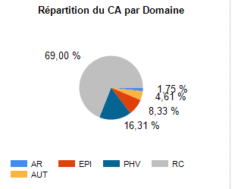
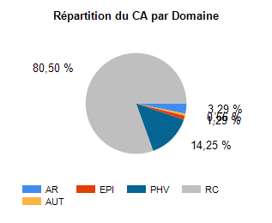
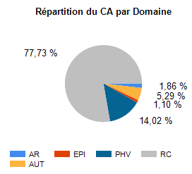
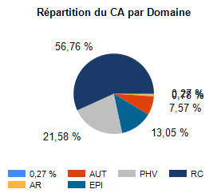
Répartition du C.A. 2014 par domaine
 Recherche Clinique : 80 %, 60%, 70%
 Pharmacovigilance : 14 %, 22 %, 16 %
➔ Épidémiologie : 1 %, 8 %, 8%
2011
2012
2013

Slide 7
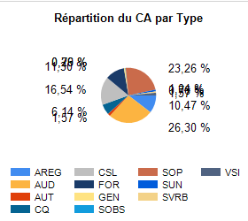
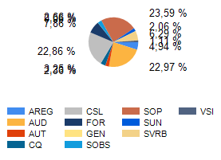
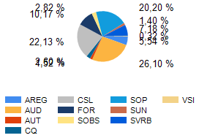
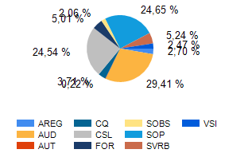
Répartition du C.A. 2014 par type de prestation
➔ Audits 29 - 23 - 26 - 26 %
 Consulting 25 - 23 - 22 - 16 %
 Procédures 25 - 24 - 20 - 23 %
 SeV RB 5 - 6 - 7 %
 Formation 5 - 7 - 10 - 11 %
2011
2012
2013

Slide 8
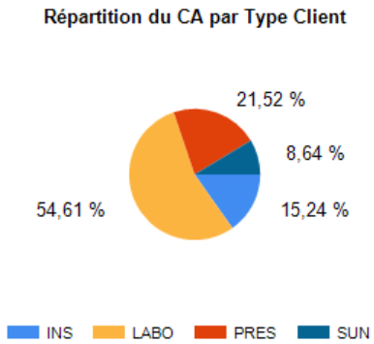
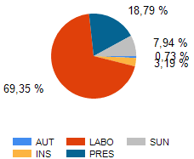
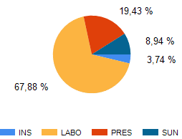
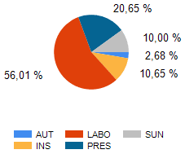
Répartition du C.A. 2014 par type de Client
➔ Laboratoires 69 - 68 - 56 - 55 %
➔Prestataires 19 - 19 - 20 - 21 %
 Institutionnels 3 - 4 - 11 - 15 %
 SUNNIKAN 8 - 9 - 11 - 9 %
2011
2012
2013

Slide 9
Les Clients les plus facturés au cours de l'année
2012 2013 2014
SUN.eVeille Recherche Biomédicale | 78 175€
CERC | 73 150€
ROCHE | 71 580€
NOVARTIS PHARMA SAS | 70 871€
OLYMPUS | 58 362€
BOUCHARA | 56 921€
LFB Biomédicaments | 50 657€
BIOPROJET | 46 360€
STEBA France | 41 450€
NORDIC PHARMA | 39 962€
SUN.eVeille Safety | 36 500€
GSK | 31 350€
AIR LIQUIDE SANTE INTERNATIONAL | 30 831€
SUNNIKAN CONSULTING | 29 980€
DNDi | 29 400€
ZAMBON | 29 093€
LABCATAL | 25 840€
INC RESEARCH | 25 500€
LFB Biotechnologies | 23 625€
AXONAL | 23 520€
SUN.eVeille Recherche Biomédicale | 100 600€
CERC | 92 850€
LFB Biomédicaments | 80 545€
LA-SER | 78 541€
TEVA PHARMA | 69 471€
GUERBET | 53 582€
NOVARTIS PHARMA SAS | 52 785€
SANDOZ | 50 778€
BOUCHARA | 50 655€
Safety Observer | 45 900€
SUNNIKAN CONSULTING | 42 400€
Institut Jérôme Lejeune | 39 168€
MAYOLY-SPINDLER | 36 920€
AIR LIQUIDE SANTE INTERNATIONAL | 34 376€
BIOPROJET | 33 370€
ANRS | 28 875€
NOVO NORDISK | 25 800€
STALLERGENES | 25 213€
EXPANSCIENCE | 22 130€
GENETHON | 20 902€
SUN.eVeille Recherche Biomédicale | 94 300€
SANOFI PASTEUR MSD | 85 626€
CERC | 80 000€
LA-SER | 70 804€
NOVO NORDISK | 55 400€
NOVARTIS PHARMA SAS | 54 900€
BOUCHARA | 53 605€
INSERM | 44 225€
IMS Health | 42 941€
TEVA PHARMA | 42 941€
SIRTEX | 40 275€
GUERBET | 40 200€
LYSARC | 37 030€
LFB Biotechnologies | 34 200€
SANDOZ | 32 978€
GENFIT | 25 092€
ABBVIE | 24 984€
SUNNIKAN CONSULTING | 23 201€
VAXON | 22 775€
ANRS | 22 000€
Sunnikan = formations inter-entreprises + Assistances réglementaires

Slide 10
Sun.eVeille Recherche Biomédicale
2011 : 44 abonnements
2012 : 73 abonnements 94 300 €
2013 : 67 abonnements 90 200 €
2014 : 70 abonnements 96 300 €

Slide 11
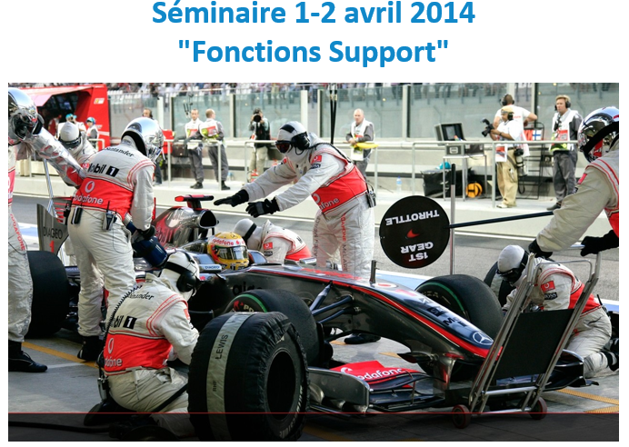
Bilan du Séminaire 2014
Feed-backs

Slide 12
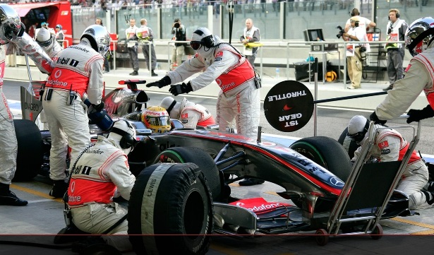
Fonctions Support : systématiser la démarche [Avril 2014]
Politique des fonctions Support
Recueil des besoins des Consultants
Définition d'objectifs
Réalisation des actions
Suivi de l'efficience des fonctions Support
  indicateurs
  évaluation de la satisfaction des Consultants
Mots-clé : service, anticipation, écoute, pro-activité, systématisation, fiabilité, feed-back, amélioration permanente, satisfaction des Consultants
Note réunion du 2/02/2015 :
  Changement dans l'organisation de la facturation des missions :
    MA pour les missions de GM et SB pour les autres consultants
    NDF et FDM : toujours MA
Agenda

Slide 13
Autres
Formations en anglais

Slide 14
Rappels méthodologiques

Slide 15
Rappels Méthodologiques
TicTac
Précisions sur les taches :
  Formation interne : quand on reçoit une formation donnée par quelqu'un de Sunnikan
  Formation externe : quand on reçoit une formation donnée par un tiers (ex anglais)
  Accompagnement par un junior lors d'un audit :
    si réel travail facturable fait : le temps est dans la mission
    Si pas de travail facturable fait : le temps est en formation interne

Slide 16
Rappels Méthodologiques
Rédiger sous Word

Slide 17
Rappels Méthodologiques
Rédiger dans l'intranet
Loi_2004_575_Loi_pour_la_confiance_dans_economie_numérique.htm
Loi_2004_575_Economie_Numerique.htm
Nouveau

Slide 18
Rappels Méthodologiques
Gérer les versions de documents dans SharePoint

Slide 19
Sunnikan en 2015

Slide 20
Sunnikan 2015
Situation - Position
  (L'Américain de la Côte Ouest)
  Le niveau d'exigence des clients augmente
  Ce n'est pas possible d'être approximatif
  Nous devons connaître tous les cas particuliers possibles et la réglementation applicable
  En mission, nous devons constamment réfléchir, croiser les infos, se poser des questions…
  Nous devons nous remettre en cause en permanence
Méthodologies
  Présentations PowerPoint de formation
  Organisation de la facturation des missions

Slide 21
Sunnikan 2015
Opérations commerciales
  Vœux 2015 : déjà des retombées avec des contacts pour des projets
  Programme de formation 2015 : maquette prête – plaquette dispo sur le site internet - Devrait partir semaine prochaine par courrier
  Emailing Safety Observer
Exercice du droit à titre accessoire : AV va se faire enregistrer
Agrément formation des Investigateurs : ne pas rater le coche !

Slide 22
Bilan 2014 Projets / Missions
Nombre de missions créées | Acceptées | Abandonnées | En attente
135 | 90 | 29 | 16
81,95 jours passés en rédaction de devis / contrat, soit 0,61 jour par projet de mission en 2014
Bilan 2013 Projets / Missions
Nombre de missions créées | Acceptées | Abandonnées | En attente
163 | 135 | 28 | 0
106,07 jours passés en rédaction de devis / contrat, soit 0,79 jour par projet de mission en 2013
Bilan devis rédigés : on passe moins de temps à la rédaction (on a des templates de contrat, work order, un support de SB, etc.)

Slide 23
Bilan des audits 2014 par consultant
Audits par Consultant | Principal | Secondaire | Observateur | Total
FAN | 12 | 5 |  | 17
CM | 16 | 3 |  | 19
CA | 6 | 2 |  | 8
LMA | 12 | 4 |  | 16
GM | 9 |  |  | 9
RK | 4 | 1 | 5 | 10
LH | 2 | 2 | 7 | 11
MF | 1 | 6 | 6 | 13
PYJ |  |  | 3 | 3
TOTAL | 67 | 17 | 17

Slide 24
Bilan par domaine d'audits
 | RC | PV | EPI | Autre | Total général
Activités Etudes | 7 |  | 2 | 1 | 10
Centre | 25 |  |  |  | 25
PV Corporate |  | 1 |  |  | 1
PV Distributeur |  | 1 |  |  | 1
PV Filiale |  | 5 |  |  | 5
PV Presta |  | 3 |  |  | 3
Selection CRO | 7 |  |  |  | 7
Systèmes | 7 | 1 | 1 |  | 9
TMF | 1 |  | 5 |  | 6
Total général | 47 | 11 | 8 | 1 | 67

Slide 25
Bilan par type d'audits
Activités Etudes | Centre | Selection CRO | Systèmes | TMF | PV Corporate | PV Distributeur | PV Filiale | PV Presta
10 | 25 | 7 | 9 | 6 | 1 | 1 | 5 | 3

Slide 26
Bilan par durée
Nombre d'audits selon la durée | 1 jour | 2 jours | 3 jours
 | 37 | 29 | 1

Slide 27
 | Activités Etudes | Centre | Selection CRO | Systèmes | TMF
ALSI
ANRS |  | 2
AnticipSanté |  |  |  | 1
BIOPROJET |  |  |  | 1
BOUCHARA | 2 | 1
CERC |  |  |  | 1
D&A PHARMA
DANONE |  | 1
DNDi |  | 1
DRCI de Grenoble |  |  |  | 1
ERYTECH |  | 4
EXPANSCIENCE
FERRING |  |  |  | 1
FERRING Pharmaceuticals A/S
GENETHON | 1
GENFIT | 1 |  |  | 1
Gensight Biologics | 1
Institut PHISQUARE |  | 1
KAPPA SANTE |  |  |  | 1
LABCATAL
Laboratoires THEA |  |  |  | 1
LA-SER |  |  |  | 1
LYSARC |  | 6
NOVARTIS |  |  | 6
NOVO NORDISK | 1 | 5
SANDOZ | 1 |  | 1
SIRTEX | 2
SIRTEX et DRCD Assistance Publique - Hôpitaux de Paris |  | 3
STEBA |  | 1 |  |  | 1
TAKEDA | 1
TEVA |  |  |  |  | 5
Total général | 10 | 25 | 7 | 9 | 6

Slide 28
 | PV Corporate | PV Distributeur | PV Filiale | PV Presta
ALSI |  |  | 3
ANRS
AnticipSanté
BIOPROJET
BOUCHARA |  | 1
CERC
D&A PHARMA |  |  |  | 1
DANONE
DNDi
DRCI de Grenoble
ERYTECH
EXPANSCIENCE | 1 |  | 1 | 1
FERRING
FERRING Pharmaceuticals A/S |  |  | 1
GENETHON
GENFIT
Gensight Biologics
Institut PHISQUARE
KAPPA SANTE
LABCATAL |  |  |  | 1
Laboratoires THEA
LA-SER
LYSARC
NOVARTIS
NOVO NORDISK
SANDOZ
SIRTEX
SIRTEX et DRCD Assistance Publique - Hôpitaux de Paris
STEBA
TAKEDA
TEVA
Total général | 1 | 1 | 5 | 3

Slide 29
Bilan des contrôles qualité
Contrôle qualité | Durée totale mission
Vaxon – Contrôle qualité de TMF | 17 jours
LFB – Contrôle qualité de 2 Clinical Study Report 1 Clinical Summary et 1 Clinical Overview | 23 jours

Slide 30
Missions acceptées depuis le dernier Sun.eNews (décembre 2014)
Actelion : formation
Agence de la Biomédecine : conseil
Bioprojet : audit
CERC : Manager Qualité
DRCI Grenoble : formation
ICTA : formation
Institut Claudius Regaud : formation
Mundipharma : formation
STEBA : audit
THEA : procédure Épidémiologie
TXELL : formation
United Therapeutics : audit
LASER : Manager Qualité

Slide 31
Nouveaux Projets
Projets presque acceptés
  D&A Pharma : audit de TMF – 4 jours + audit Stat
  TEVA : 2 audits de CRO et mise à jour de SOPs
  Novonordisk : formation
Autres projets
  ANRS : conseil / expertise
  Bioprojet : audit
  CHU Nantes : formation
  Erempharma : audits, VSI
  Erytech : préparation inspection
  Gamamabs : procédures
  GSK : audits
  LFB : procédures (PSMF)
  Mundipharma : formation
  TEVA Europe : audits
  Nanobiotix : VSI

Slide 32
Système d'Information
La politique
  le système d'information est stratégique pour Sunnikan
  une informatique au service des Consultants et des Clients
  migrer les applications dans le nuage
  sous-traiter ce qui n'est pas notre cœur de métier
Le chantier 2014 : le déménagement, incluant des migrations vers le cloud
Je veux une informatique plus orientée vers le support aux Consultants et l'innovation (outils, méthodes…)

Slide 33
Informatique
Téléphonie VoIP dans le cloud
  abonnement mensuel
  suppression du standard téléphonique
  facilité de migration des lignes
  toutes les fonctionnalités de la téléphonie n'ont pas encore été explorées
  Répertoires partagés
  3 pop-up successifs à chaque connexion

Slide 34
Informatique
Alarme et vidéo-surveillance
Mise en fonction de deux cameras IP situées dans l'entrée et le couloir :
  sont uniquement utilisées à des fins de surveillance anti-intrusion
  n'enregistrent ni image ni vidéo durant les heures de bureau (Lun à Ven de 08:00-20:00)
  enregistrent images et vidéo hors des horaires de bureau en semaine (Lun à Ven, de 20:00 à 08:00) et toute la journée durant les week-ends
  envoient des alertes courriel et SMS à Georges et Pierre en cas de détection de mouvement durant les périodes d'enregistrement
  sont accessibles à distance par Georges et Pierre
  sont capables d'enregistrer dans le noir
  sont branchées sur une source d'alimentation secourue

Slide 35
SharePoint
Rappel : Gestion des versions de documents dans SharePoint
Mires Missions sous forme de document (décidé au dernier séminaire)
On voudrait mettre les mails dans la mission
Le passage des documents (fichiers) dans et hors SharePoint prend du temps
La synchronisation des missions n'est pas fiable (donc pas utilisable)
Optimisation des modèles de répertoires (enlever / créer des répertoires)
Ouverture de sites SharePoint accessibles aux clients

Slide 36
Intranet Scientifique et Méthodologique
migré dans le cloud
modifiable avec Expression Web 4
capitaliser prend un peu plus de temps
  pas d'ouverture directe des fichiers html
  pas de mise à jour automatique des liens hypertexte (changement nom fichier…)
  pas de rapports de site
Merci de me signaler tout dysfonctionnement ou possibilité d'amélioration

Slide 37
Formations
Formations des Consultants à la réglementation et aux processus
  Mise à jour des présentations de formation
  Séances de formation mensuelles

Slide 38
Synthèses Thématiques & SOP XML
Industrialisation de la mise à jour des ST à partir des Textes de Référence
Refonte du système des SOP XML

Slide 39
Nos Clients
Le niveau d'exigence augmente
Enquête de satisfaction à la fin de chaque mission
Monkey Survey

Slide 40
Politique anti-corruption
Sunnikan s'est doté
  d'une Politique anti-corruption
  d'une Présentation de formation anti-corruption

Slide 41
Repas de Noël

Slide 42
Repas de Noël
Villa 9 Trois
71 rue Hoche
93100 - Montreuil
19h - Apéritif
19h30 - Diner

